Slide 1
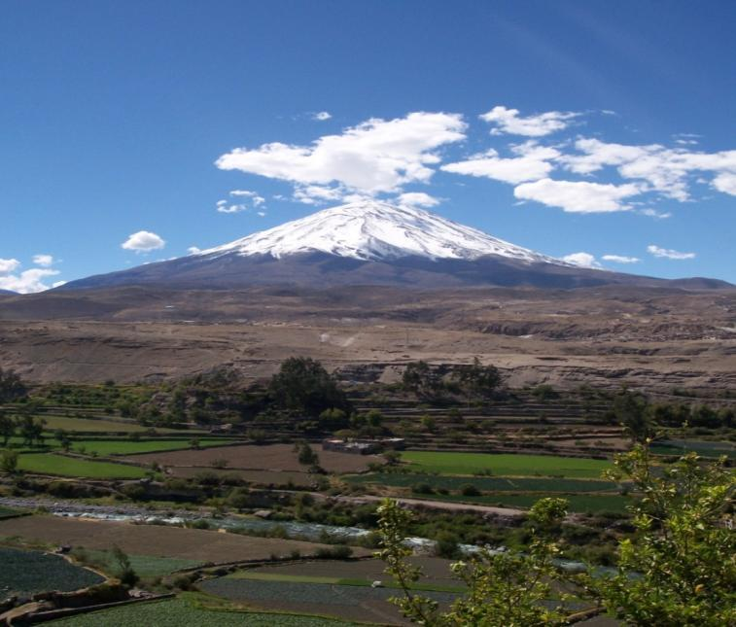
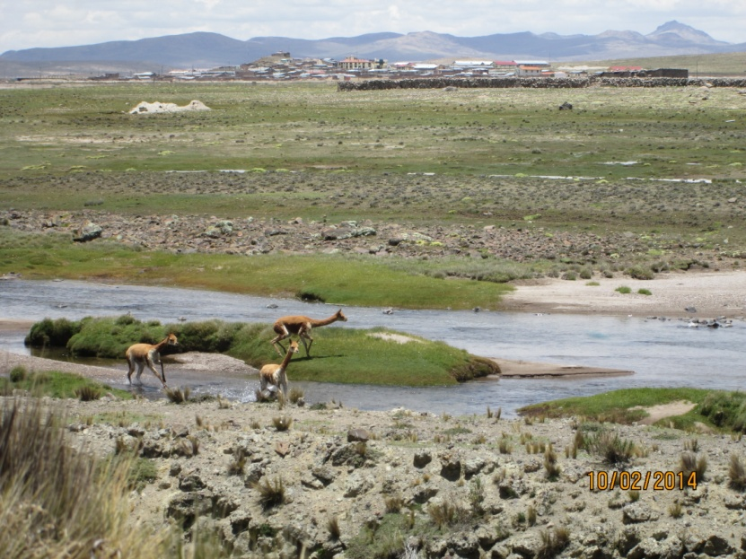
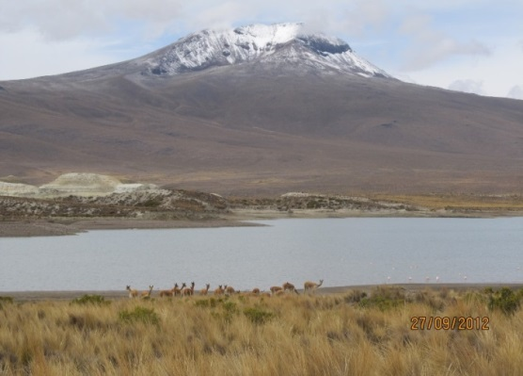
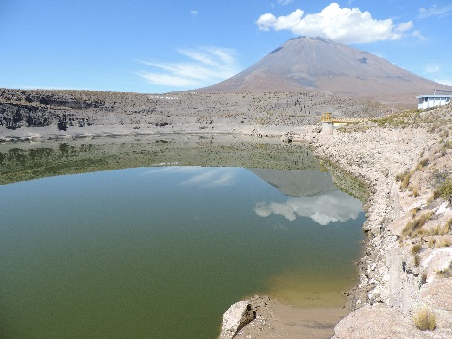
CRHC QUILCA-CHILI
Arequipa, abril 2017

Slide 2
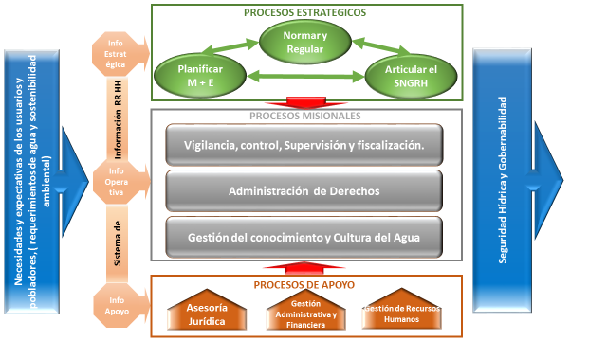
EL SISTEMA NACIONAL DE GESTION DE RECURSOS HÍDRICOS

Slide 3
ROLES DE LOS CONSEJOS DE RECURSOS HÍDRICOS DE CUENCA
AUTORIDAD: ADMINISTRA
REGULA, NORMA
GOBIERNO
REGIONAL
GOBIERNO
NACIONAL
GOBIERNO
LOCAL
COORDINACIÓN
POLÍTICAS – PLANES – PROGRAMAS
GESTIÓN DE AGUA EN ALTA - BAJA
GOBERNABILIDAD
EJECUTA EL PLAN DE GESTIÓN DE RECURSOS
HÍDRICOS DE CUENCA
CONSEJO DE RR HH
DE
CUENCA
CONCERTACIÓN
OBJETIVOS – METAS – ESTRATEGIAS
NECESIDADES - DEMANDAS
NO ES AUTORIDAD:
COORDINA - CONSULTA
USUARIOS
ACREDITADOS
OPERADORES
STAKEHOLDERS
SOCIEDAD
ORGANIZADA

Slide 4
PERSPECTIVAS

Slide 5
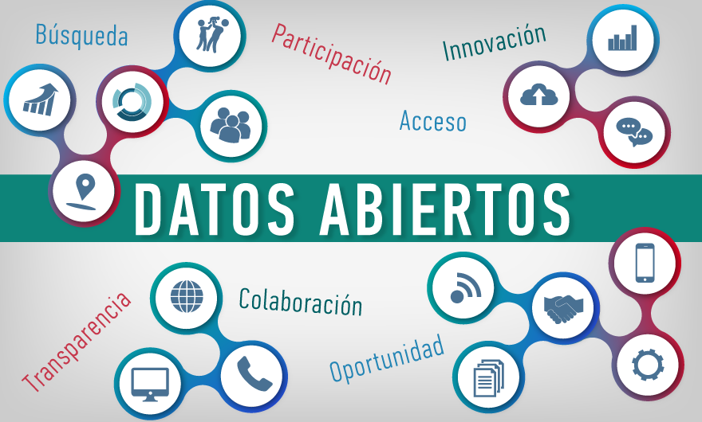







Acceso a la información.
Observatorio de la cuenca.
Información sobre los procesos de toma de decisiones.
Monitoreo de la PENRH a través de la implementación del PGRH
Establecer mecanismos de cooperación entre niveles de Gobierno, empresa y Sociedad Civil para la ejecución del PGRH.
Transparencia
Metodologías de participación en la elaboración del PGRH
DESARROLLO INSTITUCIONAL
Establecer mecanismos de participación efectiva de los representados.
Participación
Colaboración
Grupos Técnicos de trabajo.
Establecer mecanismos financieros de colaboración para implementar el PGRH.
Desarrollo de la Cultura del Agua

Slide 6
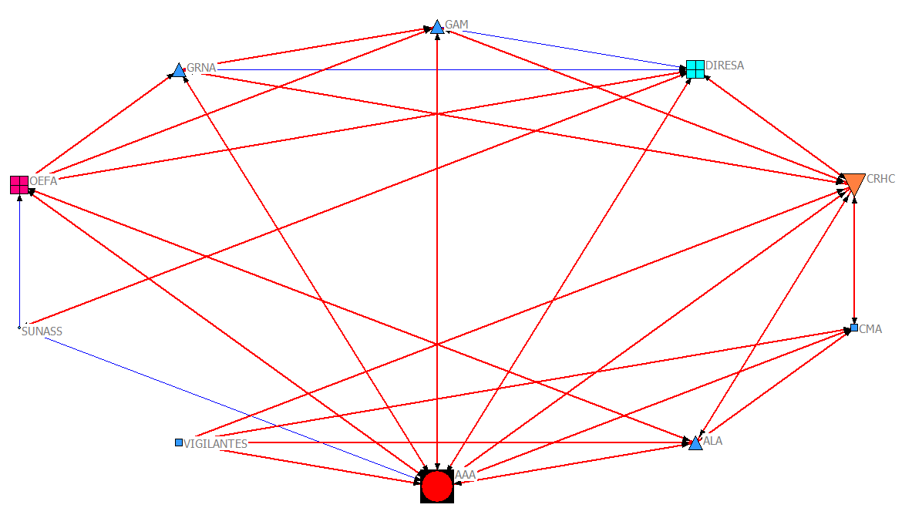
La Gestión por Redes
Red de Vigilancia de la calidad del agua
AAA Autoridad Administrativa del Agua.
ALA Autoridad Local del Agua.
CRHC Consejo de Recursos Hídricos de Cuenca.
OEFA Organismo de Evaluación y Fiscalización Ambiental.
DIRESA Dirección Regional de Salud Ambiental.
GRNA Dirección Regional de Recursos Naturales y Ambiente.
GAM Gerencia Ambiental Municipal.
CAM Comisión Municipal Ambiental.
Vigilantes Comités de monitoreo participativo.

Slide 7
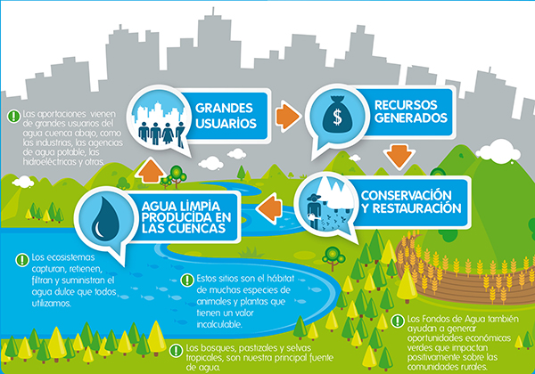
FONDO DEL AGUA

Slide 8
FUENTES DE FINANCIAMIENTO
Fondos de Desarrollo
(Mi Riego, PROFONAMPE, ETC)
Tarifa de los organismos operadores (SEDAPAR 2%)
Recursos fiscales Nacionales, Regionales y municipales
Cooperación Internacional
Aportes de la empresa privada
Un Sol por el Agua (población)

Slide 9
FUENTES DE FINANCIAMIENTO
Fondos de Desarrollo
(Mi Riego, PROFONAMPE, ETC)
Tarifa de los organismos operadores (SEDAPAR 2%)
Recursos fiscales Nacionales, Regionales y municipales
Cooperación Internacional
Aportes de la empresa privada
Un Sol por el Agua (población)
Fondo Privado
Fondo Público

Slide 10
LOGROS Y PROYECTOS ESTRATEGICOS 2017

Slide 11
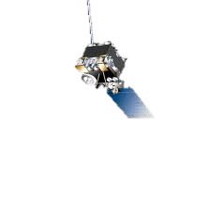

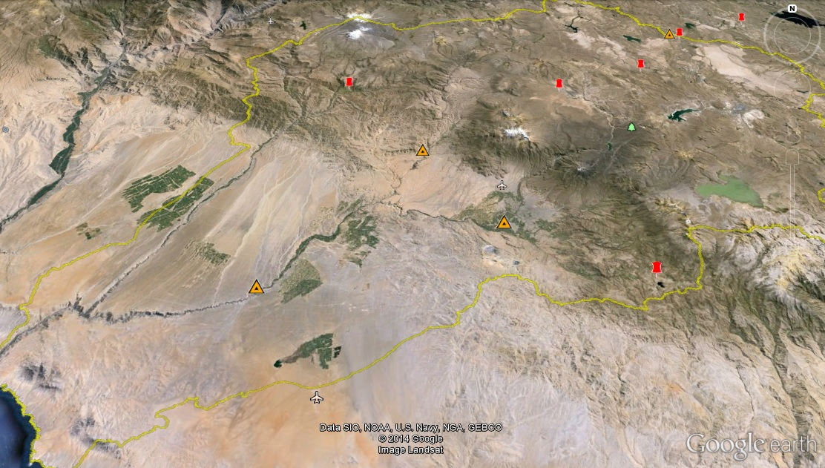

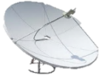

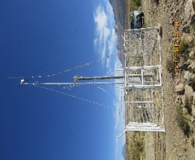
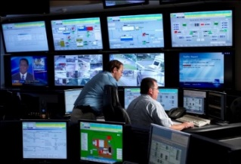
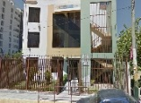
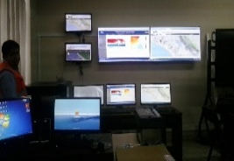

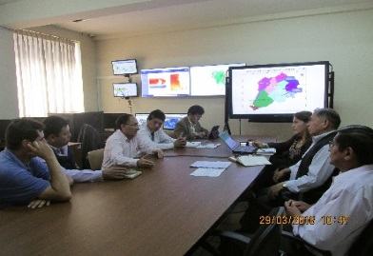

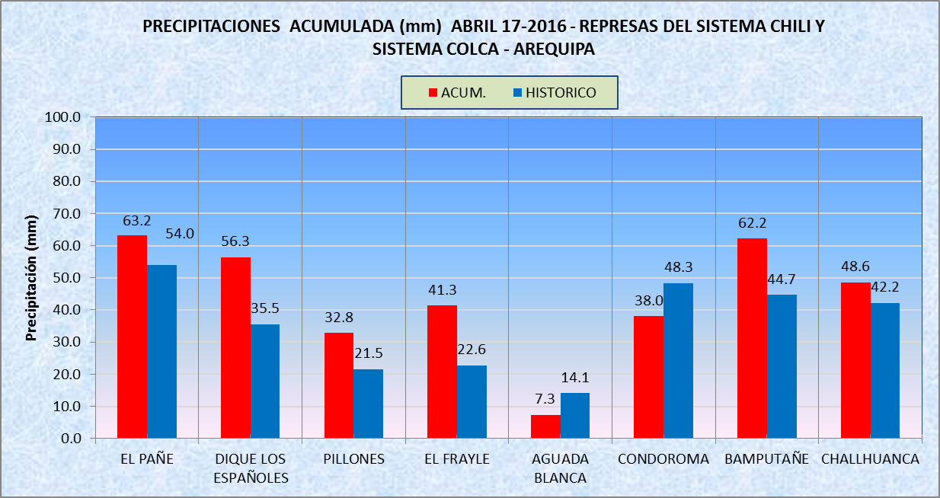
PRINCIPALES LOGROS DEL NODO SNIRH QUILCA CHILI
MONITOREO DE LA ESTACIONES HIDROMETEOROLOGICAS AUTOMATICAS
Generación de base de datos en tiempo real de 10 EHA y EMA de precipitación, temperatura, humedad relativa, intensidad y dirección de vientos, niveles agua en ríos, etc. Estimación de caudal en ríos. Mov. hídrico de represas, etc
ACTUALIZACION DE MODELOS HIDROLOGICOS
SATELITE GOES
EHA
Sumbay
Modelo WEAP: se ha logrado actualizar el modelo, con el apoyo del proyecto PARA AGUA/SEI.
HydroBID: Es otro modelo hidrológico que se viene formulando para a cuenca Oriental- Rio Chili.
SERVIDORES
PUBLICOS
Meteonet
EMA
Crucero Alto
EMA
Imata
EMA
Pillones
EMA
Huanca
EMA
Patahuasi
EHA
Socosani
Arequipa
IMPLEMENTACION Y OPERACIÓN DEL NODO SNIRH Q-CH
SERVIDORES ANA
EHA
Tingo Grande
APLICACIONES WEB
EMA
S.J.Uzuña
Cuyo equipamiento Permite visualizar y procesar la base de datos hidrometeorol., mapas temáticos: Hidrografía, hidrogeología, cobertura vegetal, climatología, predios bloques de riego, infraest. riego, etc.), así como el monitoreo de las condiciones climáticas locales y regionales.
EHA
Boyadero
Estaciones
Hidrométricas
Automáticas
SALA DECISIONES
Base de datos Hidrometeorológico
Estaciones
Meteorológicas
Automáticas
SENAHMI

Slide 12
AVANCES EN EL FINANCIAMIENTO DEL PLAN
INVERSIONES DEL 43% DEL PLAN DE GESTIÓN DE RECURSOS HÍDRICOS.

Slide 13
PROTOCOLO DE ACTUACIONES EN CASO DE SEQUIA
Objetivos.
Grupo Técnico de trabajo especializado en el CRHC.
Identificación de medidas a adoptar, para prevención o mitigación de los impactos de la sequía. Gestión de la Oferta y gestión de las demandas.
Tipología de las medidas
Estado | Normal | Pre alerta | Alerta | Emergencia
Objetivo | Planificación | Monitoreo Información | Conservación | Restricciones
Tipo de medida | Estrategias |  | Tácticas | Emergencia

Slide 14
PROTOCOLO DE ACTUACIONES EN CASO DE SEQUIA
Umbral Normal
Umbral Pre Alerta
(uso Eficiente)
CAUDAL
Umbral Alerta
Umbral Emergencia

Slide 15
AFECTACION ECONÓMICA POR SECTORES
Prioridad en políticas
Aporte al PBI
Impuestos a la región
Empleo directo

Slide 16
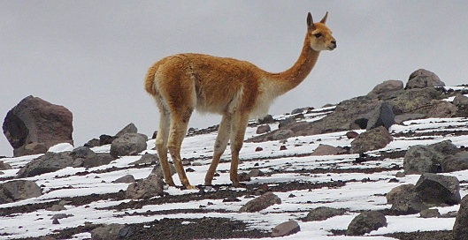
REDUCCION DE LA VULNERABILIDAD AL CAMBIO CLIMÁTICO

Slide 17
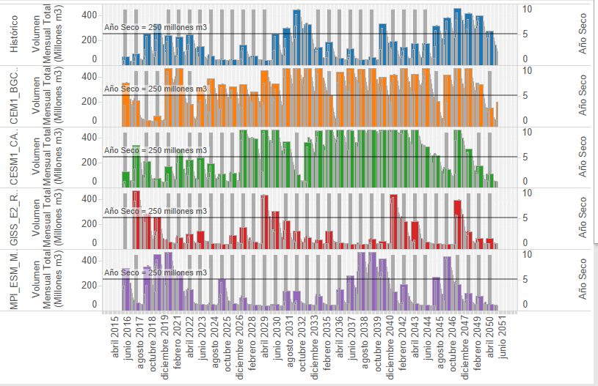
Amenazas: Disminución de la disponibilidad
Fuente: CRHC Quilca Chili. Para agua. USAID

Slide 18
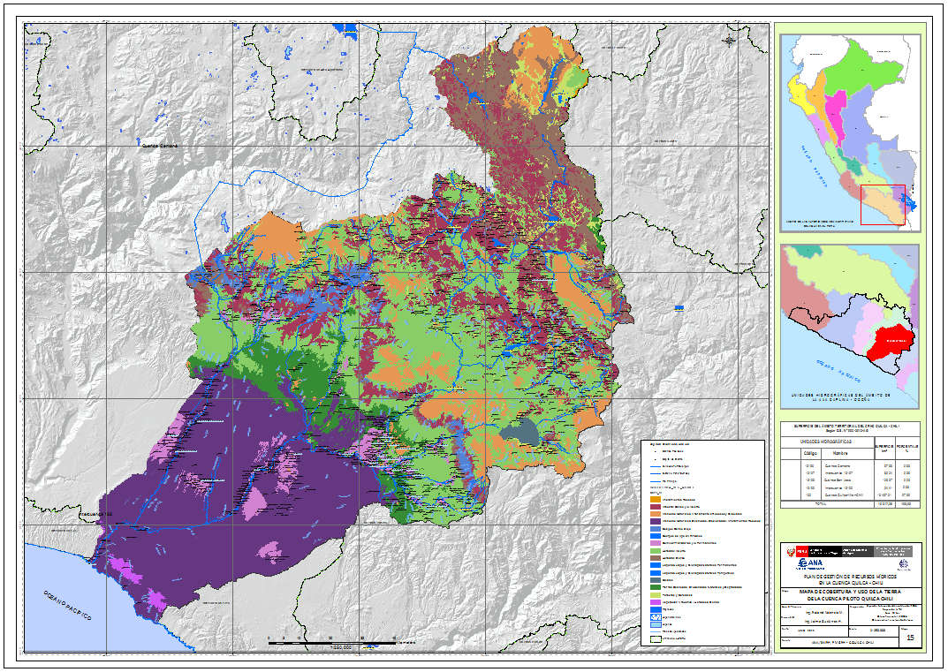
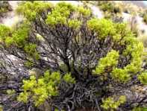
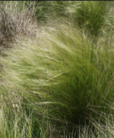
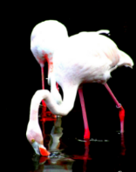
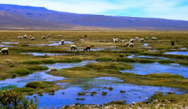
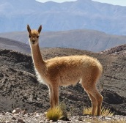
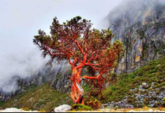
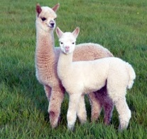





Conservación de 253 024 has
Reforestación de 15 000 Has.
Conservación de 441 995 has
Recuperación de 40 000 Has
Conservación de dos sitios RAMSAR
Conservación de 44 088 has
Ampliación de
5 000 Has.
Incremento
el rendimiento de la cuenca
Retribución por servicios
Disminución de la turbidez del agua
Protección de la biodiversidad
Servicios Ecosistémicos
Reforestación y protección de
32 000 Has.
Incremento
en el 20% de disponibilidad en manantiales
200 000 Alpacas
175,82 MW
Abastecimiento a 934 408 pobladores
47 081 has
7 Empresas Mineras
6 empresas embotelladoras

Slide 19
Integración del proyecto
Restauración, Conservación y uso sostenible de los ecosistemas
Respuesta
Captura de
217 289,.5 TNC/año
Protocolo de sequias.
Información.
Retribución por Servicios Ecosistémicos
Incremento del 20% de la disponibilidad
Incremento 20% Rendimiento de cuenca
Disminución de la Vulnerabilidad del Sistema Socio Económico de Arequipa
Cambio Climático actual y futuro
Presión
Incremento de soportabilidad de pastos e incremento del ingreso familiar
Variación en precipitaciones Reducción de disponibilidad
Servicios eco sistémicos
Incremento de la resiliencia de las comuneros

Slide 20
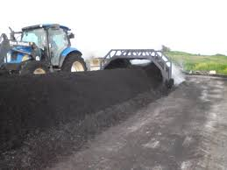
USO DE LODOS DE LA PTAR PARA ABONAMIENTO DE PASTOS EN ZONAS ALTO ANDINAS

Slide 21
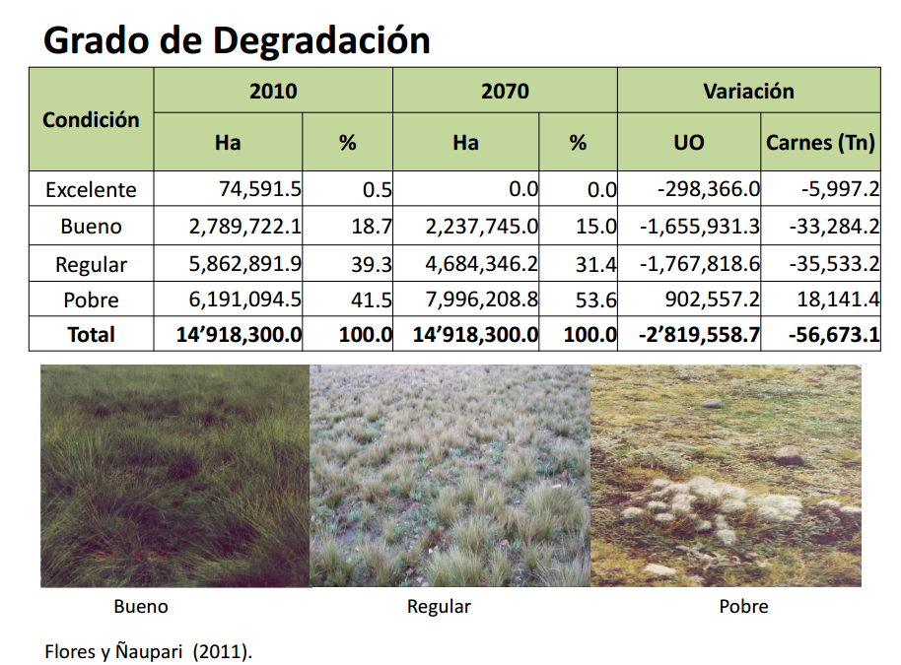

Slide 22
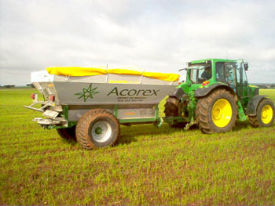
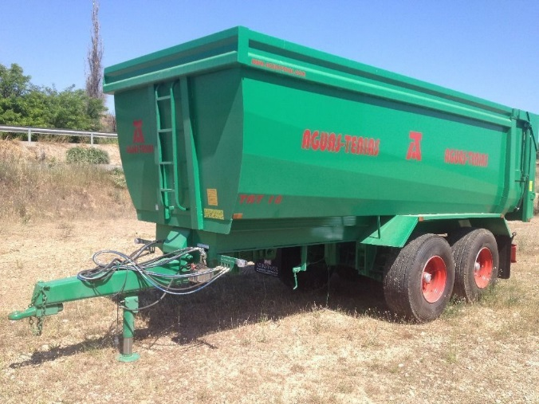
ABONAMIENTO DE PASTOS CON COMPOST DE LA PTAR
La planta produce 40 TM de lodos diariamente.
Abono para a 20 has cada día.
7300 has cada año.

Slide 23
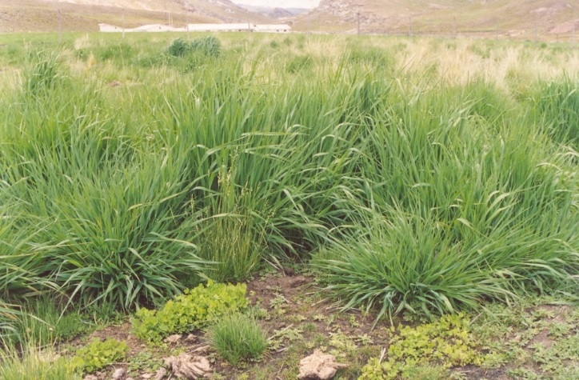
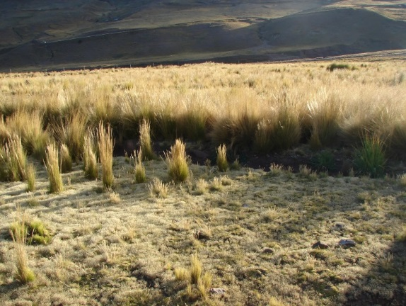
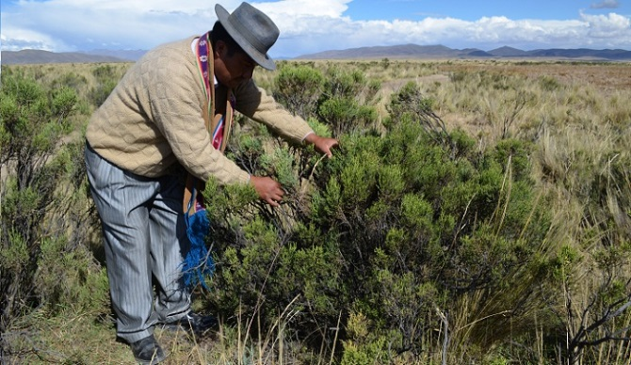
Mejoramiento de pastos
De 0.3 alpacas hectárea año a 3 alpacas hectárea Año
Incremento de aproximadamente el 20% en la regulación natural del agua en la cuenca.

Slide 24

Sistema de Asesoramiento en Riego
COMPONENTES
SISTEMA DE INFORMACION
Agroclimática.
Cultivos.
Riego
ASISTENCIA TECNICA
Consultas vía web
Asistencia en campo.
Transmisión Campesino a campesino
MONITOREO DE RESULTADOS
Indicadores de consumo de agua.
Indicadores de cambio tecnológico.
PARCELAS DEMOSTRATIVAS
Parcela Integral Demostrativa.
Producción, Riego, Comercialización
PLATAFORMA TECNOLÓGICA
Software
Sistemas de transmisión y
Web de consultas

Slide 26
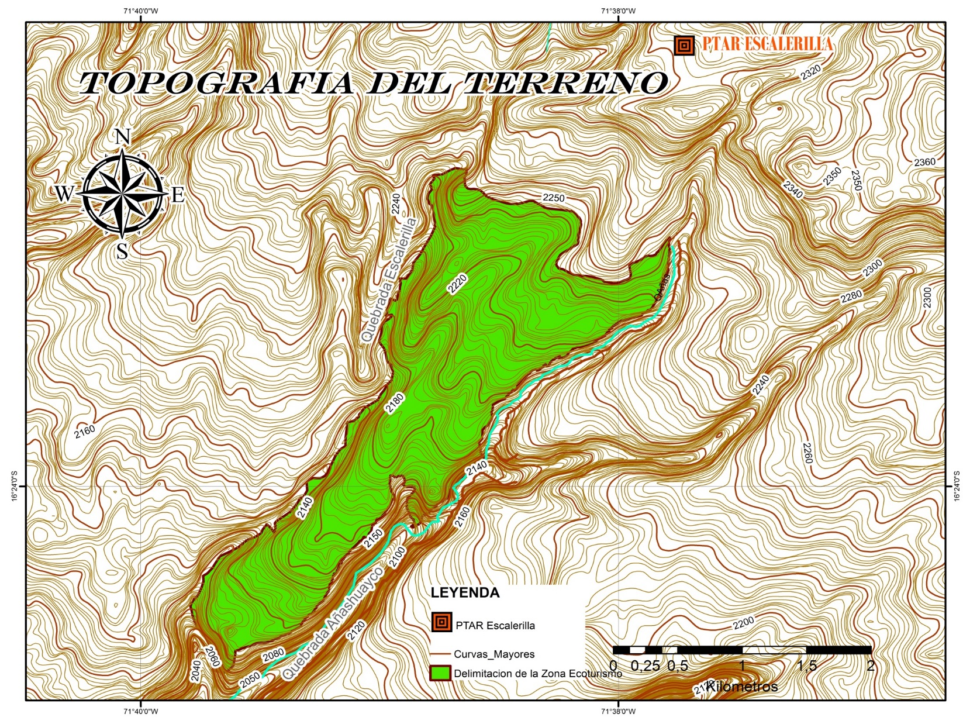
REUSO DE AGUA DE PTAR
PROMOCION DEL REUSO DE AGUAS RESIDUALES INICIATIVA APP
Área Total = 407 Has.
Plan de promoción de las inversiones con Gobierno Regional

Slide 27
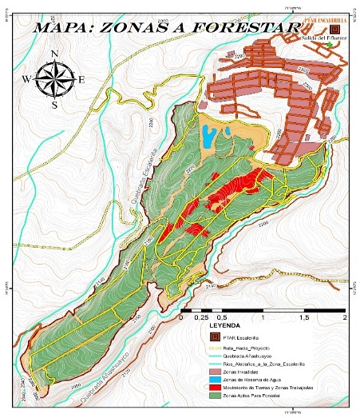
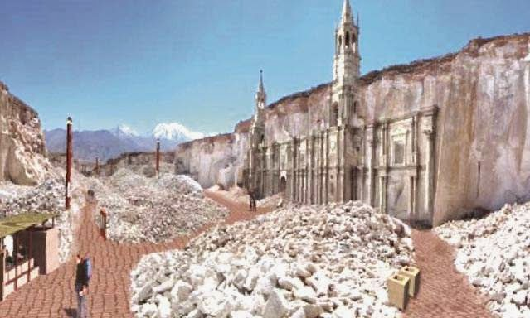
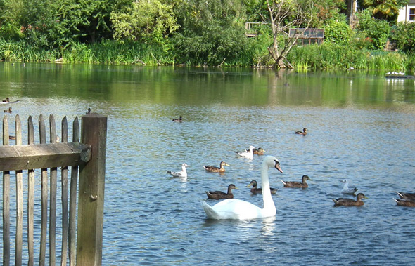
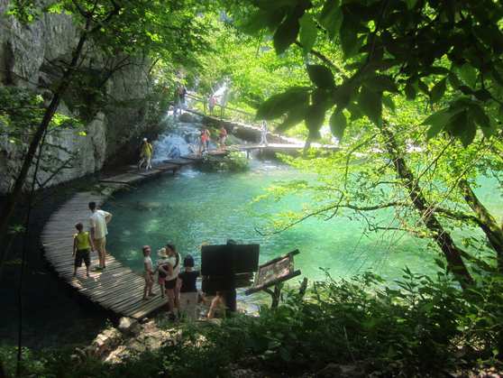
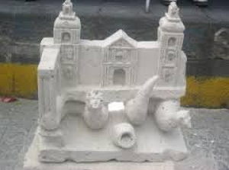
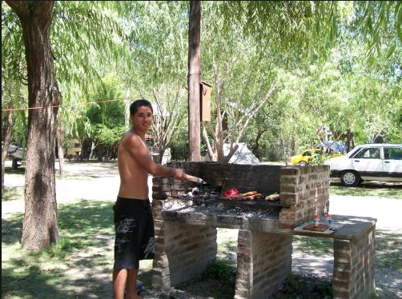
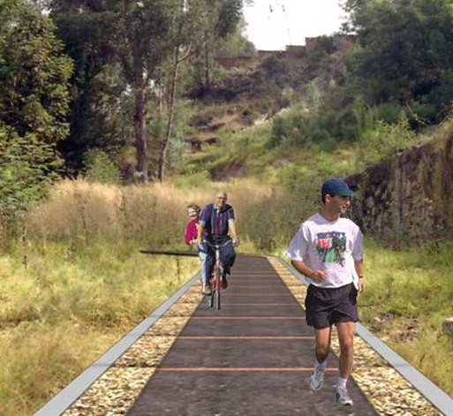
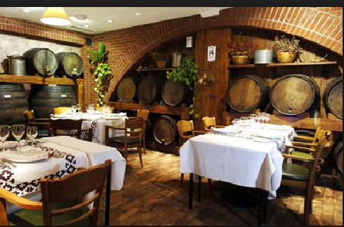

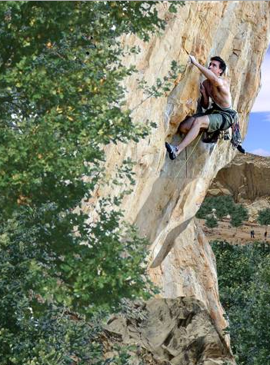
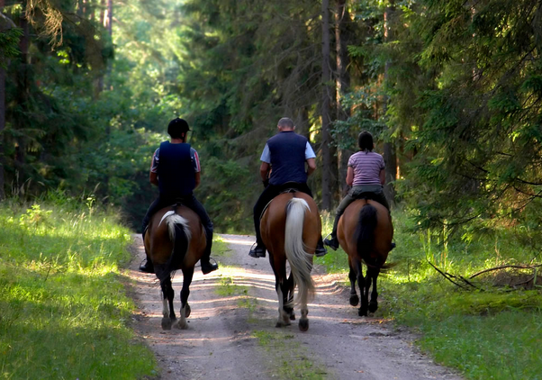
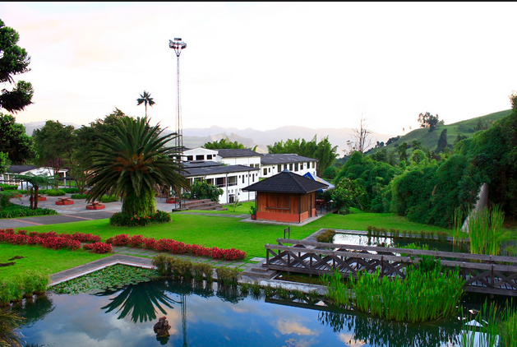
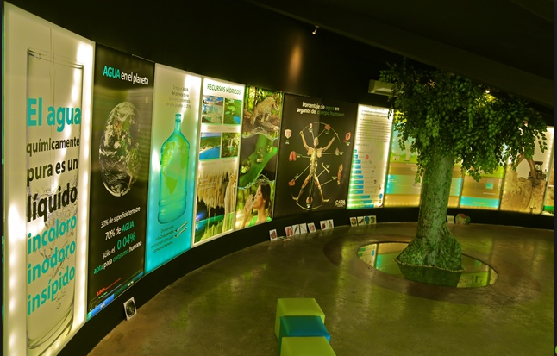
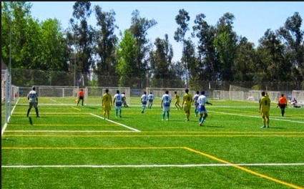
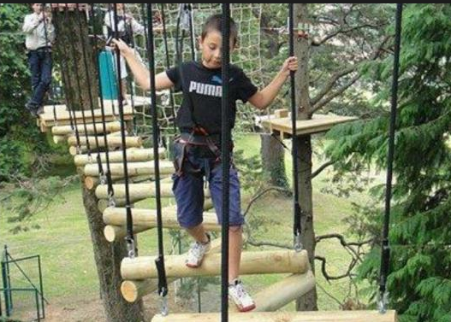
Recreación
Paseos
Turismo
Artesanía
Ciclo vías
Zonas para correr
Camping
Restaurant
Jardín Botánico
Museo del agua
Escalamiento
Paseos a Caballo
Convenciones
Canchas
Juegos

Slide 28

PRINCIPALES DIFICULTADES
COORDINACIÓN
Ciclo vías
Zonas para correr
Los planes de Gestión del Territorio y el PGRHC no están alineados.
El presupuesto de los tres niveles de Gobierno, no contemplan acciones para la ejecución del PGRH, por lo que estos nacen desfinanciados.
Las instituciones de caracter privado no tienen experiencia en participar en procesos de gobierno, esto dificulta su participación en los procesoso de concertación a nivel de planificación, monitoreo y evaluación de Indicadores de Política o del PGRH.
Concertación
GOBERNANZA

Slide 29
GRACIAS

